Slide 1




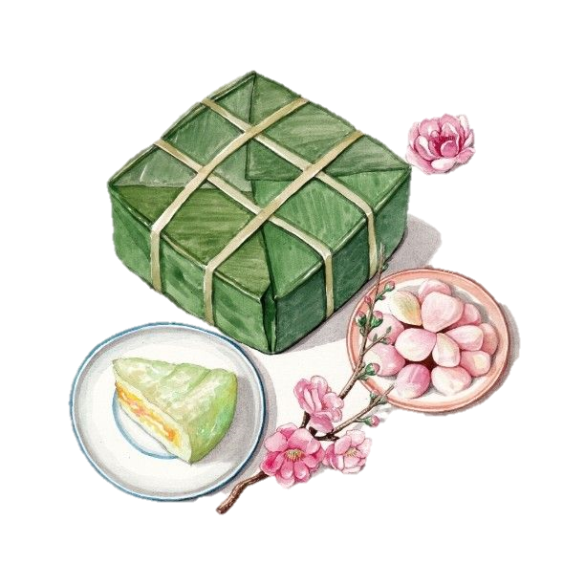
Măng Non
Chính tả
Chợ Tết

Slide 2
Khởi Động
Khởi Động

Slide 3




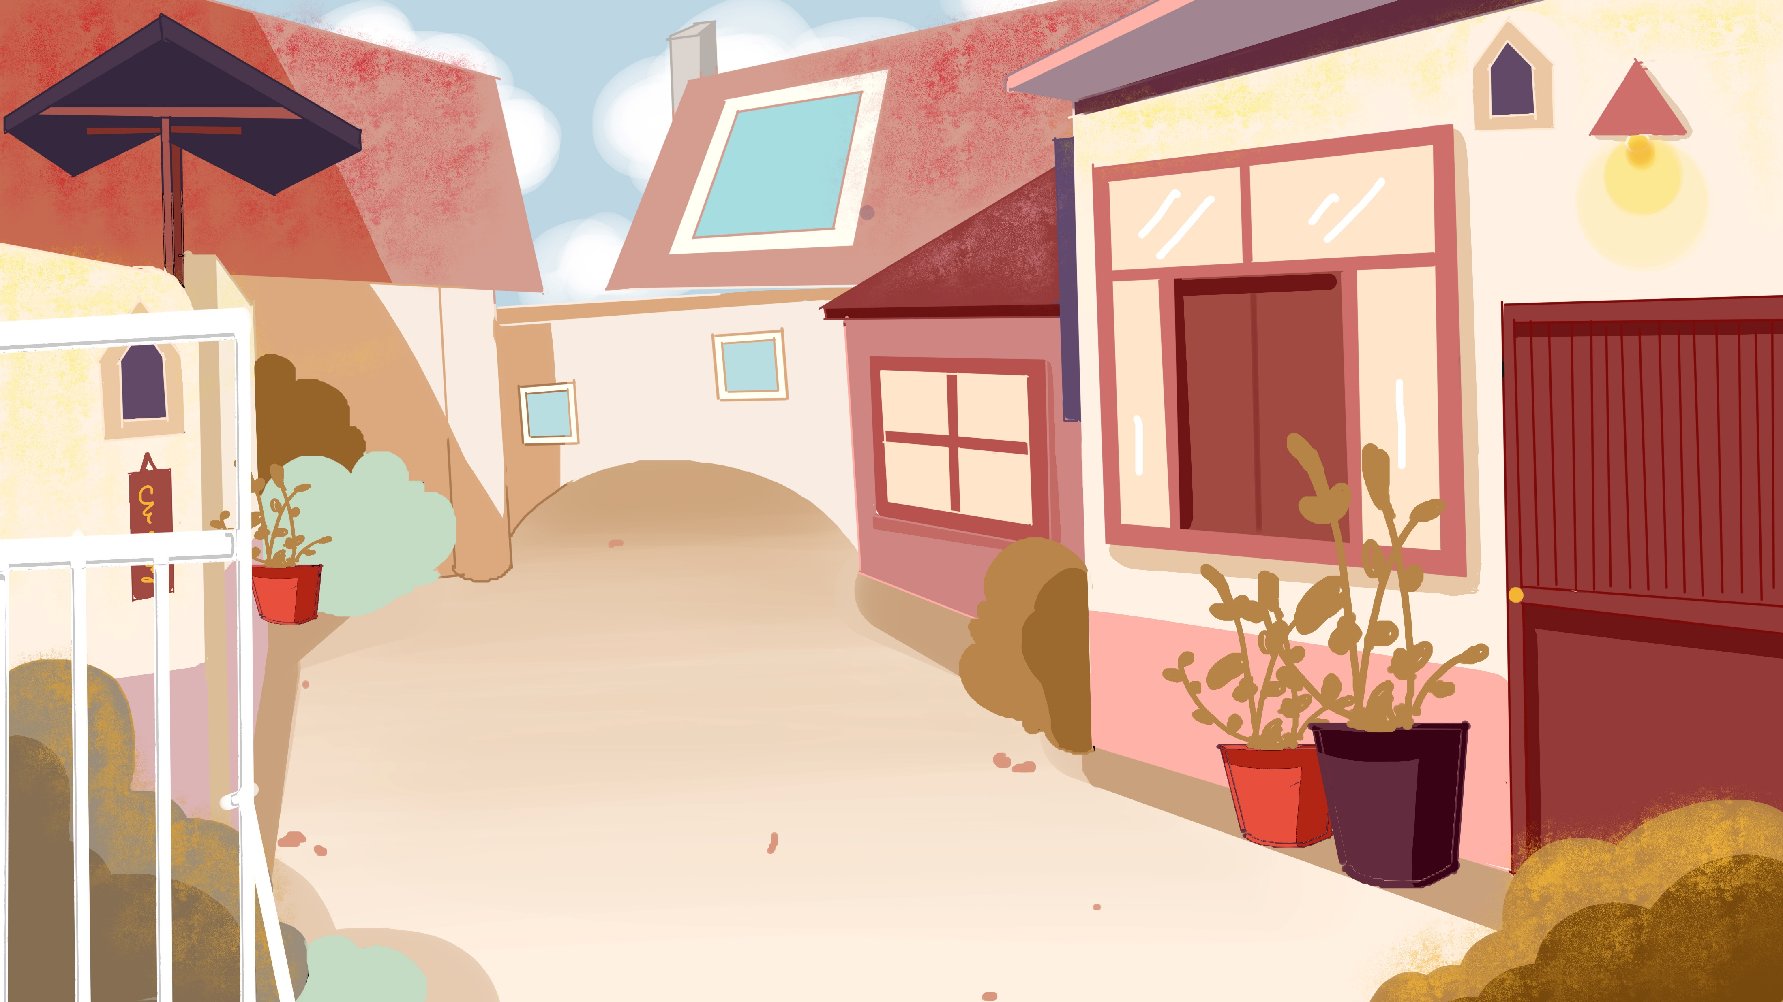

Chào mừng các em đến với gian hàng hoa ngày Tết, hãy trả lời các câu hỏi sau đây để nhận được những bó hoa thơm ngát nhất nhé !

Slide 4





Điền vào chỗ … “l” hay “n”. Hãy dùng bảng con để trả lời nhé !
.ên .úi
.ên .gười
.úa .ước
.ao xao
l
n
n
n
l
n
l

Slide 5
Khám Phá
Khám Phá

Slide 6
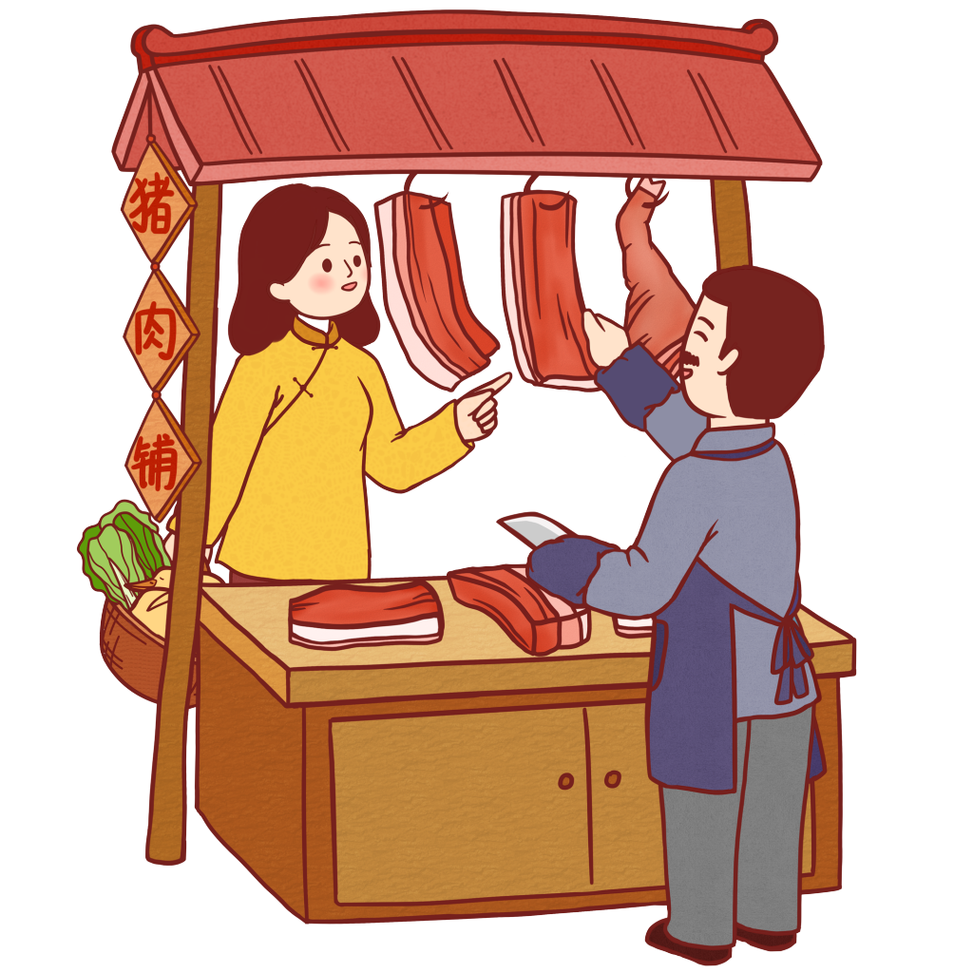
Chào mừng các em đến với gian hàng thịt ngày Tết, hãy cùng nhau tìm hiểu bài chính tả và tìm ra những miếng thịt đã bị giấu mất nhé !

Slide 7



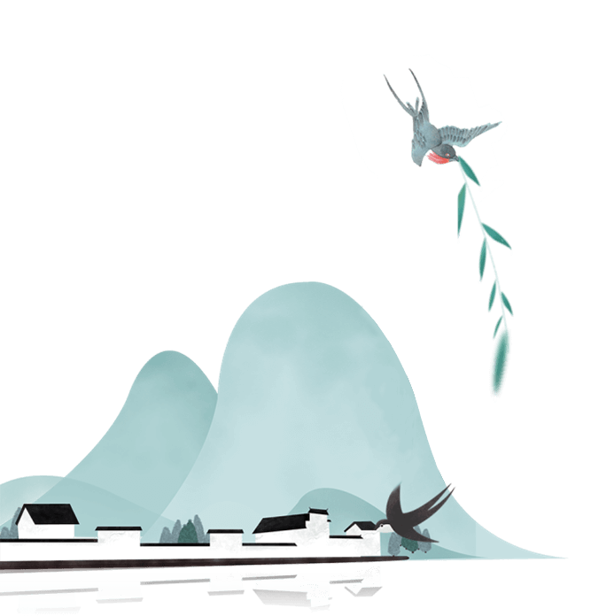


Chợ Tết
Đọc đoạn văn sau
Dải mây trắng đỏ dần trên đỉnh núi
Sương hồng lam ôm ấp mái nhà gianh
Trên con đường viền trắng mép đồi xanh
Người các ấp tưng bừng ra chợ Tết.
Họ vui vẻ kéo hàng trên cỏ biếc
Những thằng cu áo đỏ chạy lon xon
Vài cụ già chống gậy bước lom khom
Cô yếm thắm che môi cười lặng lẽ
Thằng em bé nép đầu bên yếm mẹ
Hai người thôn gánh lợn chạy đi đầu.
Con bò vàng ngộ nghĩnh đuổi theo sau.

Slide 8
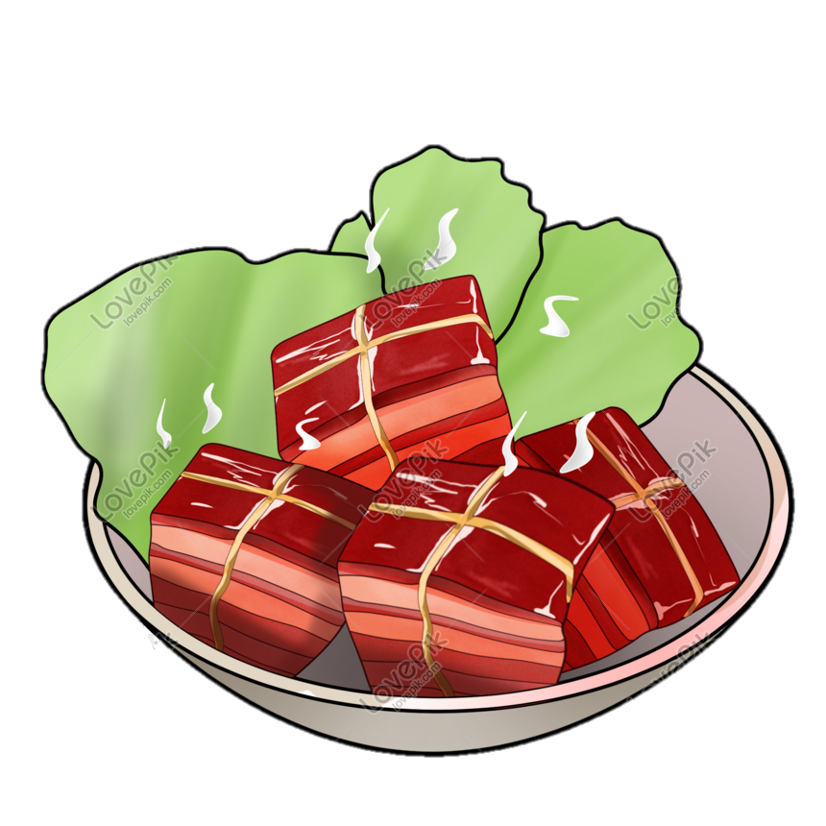
Nội dung chính của bài thơ này là gì ?
Tả cảnh mọi người đi chợ Tết trong khung cảnh rất đẹp, cùng tâm trạng vui tươi và phấn khởi.

Slide 9
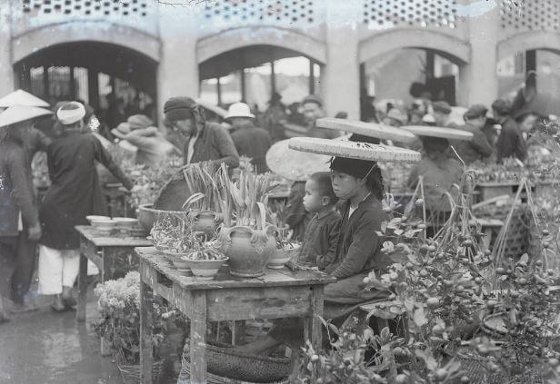
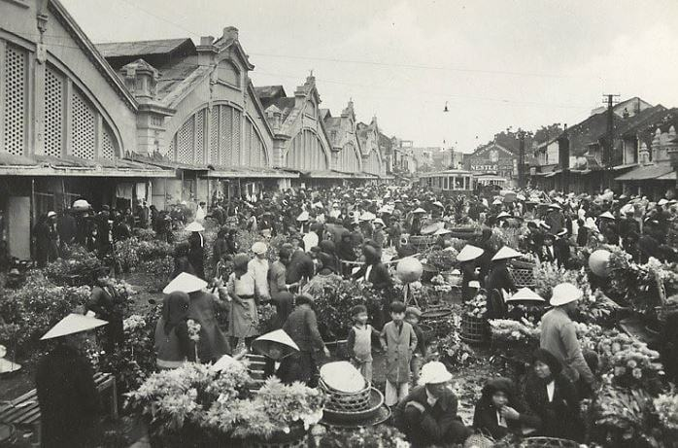
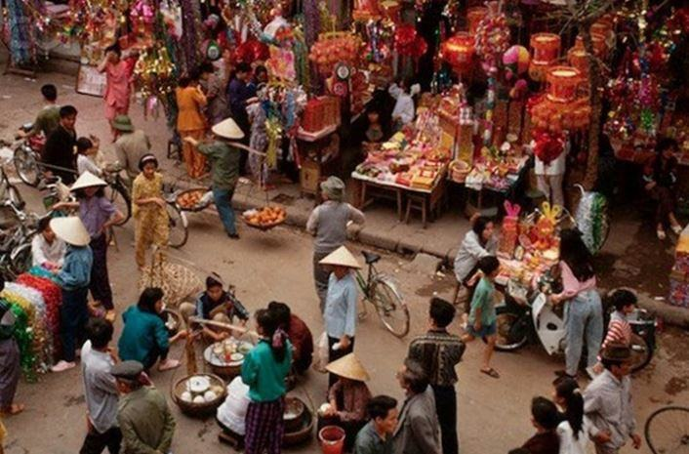
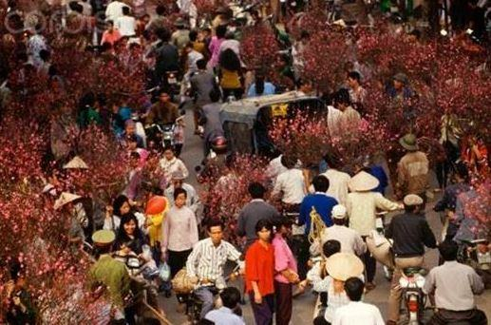
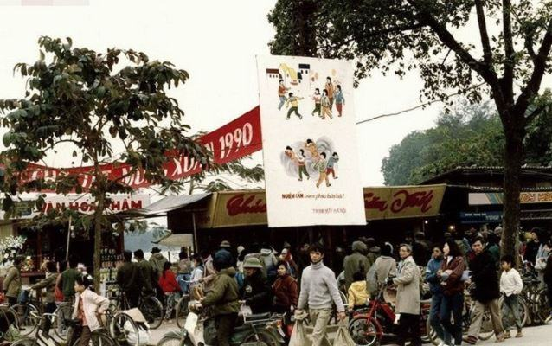
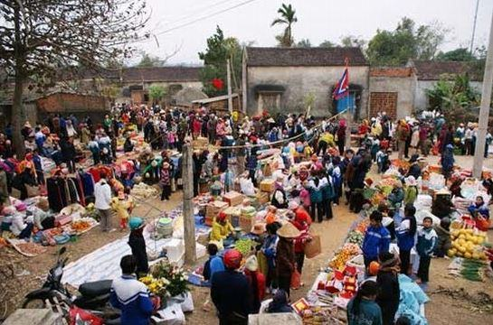
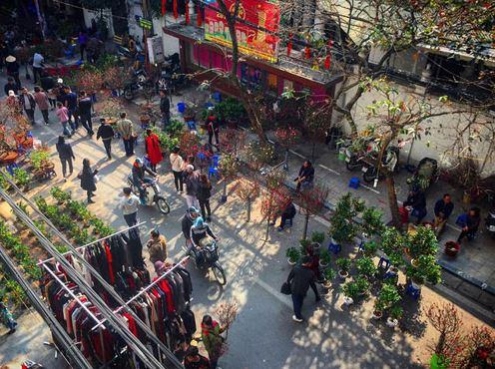
Một số hình ảnh chợ Tết quê hương

Slide 10
Chợ Tết
Tìm từ khó trong đoạn văn
Dải mây trắng đỏ dần trên đỉnh núi
Sương hồng lam ôm ấp mái nhà gianh
Trên con đường viền trắng mép đồi xanh
Người các ấp tưng bừng ra chợ Tết.
Họ vui vẻ kéo hàng trên cỏ biếc
Những thằng cu áo đỏ chạy lon xon
Vài cụ già chống gậy bước lom khom
Cô yếm thắm che môi cười lặng lẽ
Thằng em bé nép đầu bên yếm mẹ
Hai người thôn gánh lợn chạy đi đầu.
Con bò vàng ngộ nghĩnh đuổi theo sau.

Slide 11
Thực Hành
Thực Hành

Slide 12
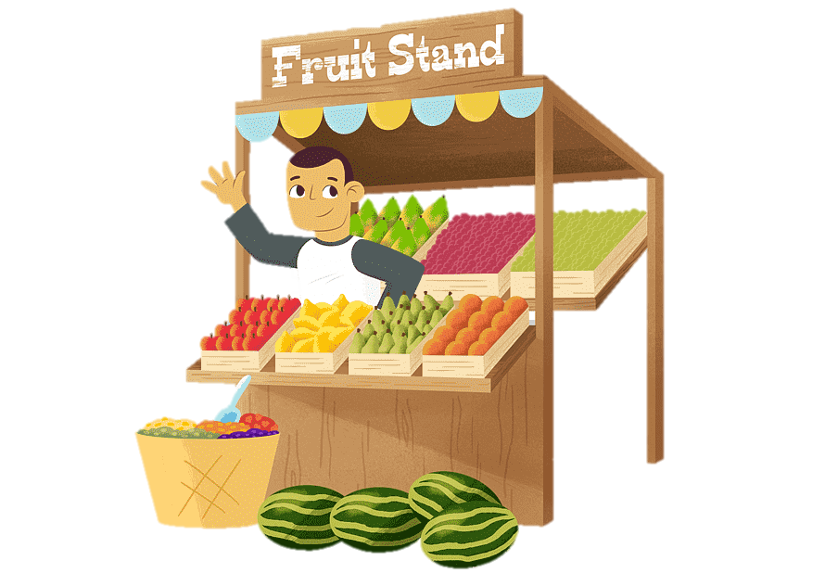
Chào mừng các em đến với gian hàng trái cây ngày Tết, hãy cùng nhau luyện viết thật tốt để có thể nhận được những loại trái cây thơm ngon nhé !

Slide 13
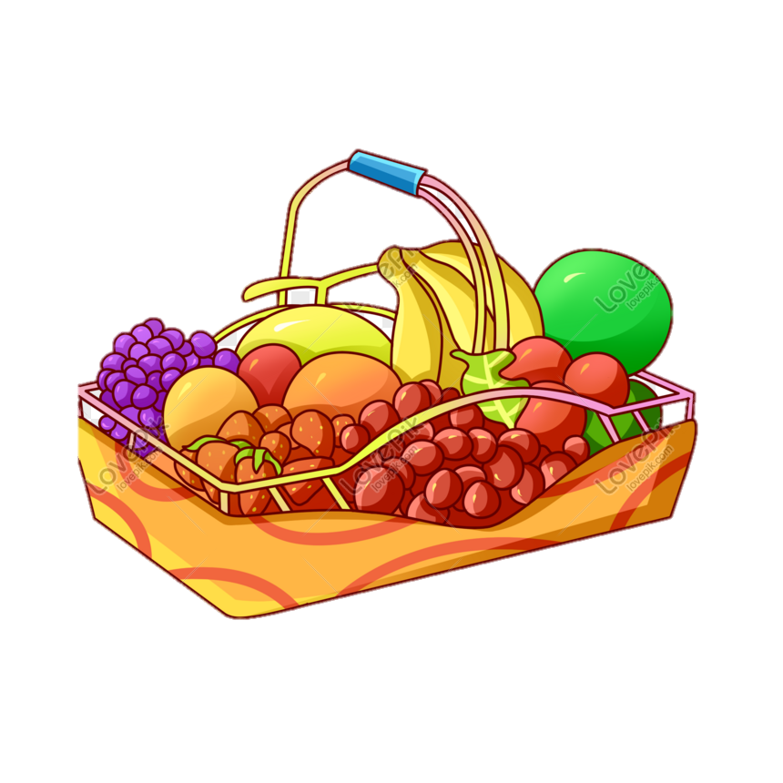

Luyện viết từ
sương hồng lam
ôm ấp
lon xon
nhà gianh
mép
yếm thắm
lon ton
ngộ nghĩnh
nép đầu

Slide 14
Chợ Tết
Đọc lại đoạn văn để chuẩn bị nhớ viết nhé !
Dải mây trắng đỏ dần trên đỉnh núi
Sương hồng lam ôm ấp mái nhà gianh
Trên con đường viền trắng mép đồi xanh
Người các ấp tưng bừng ra chợ Tết.
Họ vui vẻ kéo hàng trên cỏ biếc
Những thằng cu áo đỏ chạy lon xon
Vài cụ già chống gậy bước lom khom
Cô yếm thắm che môi cười lặng lẽ
Thằng em bé nép đầu bên yếm mẹ
Hai người thôn gánh lợn chạy đi đầu.
Con bò vàng ngộ nghĩnh đuổi theo sau.

Slide 15
Nhớ viết

Slide 16
Củng
Cố
Củng
Cố

Slide 17
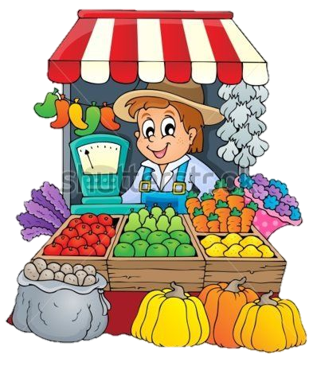
Chào mừng các em đến với gian hàng rau củ ngày Tết, hãy cùng nhau trả lời một số câu hỏi sau để nhận được những loại rau củ thơm ngon nhất nhé !

Slide 18


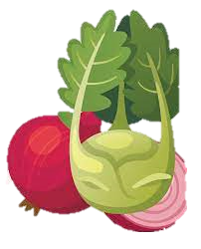



Bài tập 2: Tìm tiếng thích hợp với mỗi ô trống để hoàn chỉnh mẩu chuyện dưới đây. Biết rằng, ô số 1 chứa tiếng có âm đầu là s hay x, còn ô số 2 chứa tiếng có vần là ưc hay ưt.
MỘT NGÀY VÀ MỘT NĂM
m
Men-xen là một họa trứ danh của nước ,được rất nhiều người hâm mộ. Mỗi khi tranh của ông trưng bày là người ta tranh nhau mua.
Có một họa sĩ trẻ nói với ông:
- Ngài thật là một người sướng. Còn tôi, không hiểu tranh rất khó bán. Nhiều tranh tôi vẽ mất cả ngày nhưng phải một năm mới bán được.
Men-xen liền bảo:
- Anh hãy thử làm ngược lại xem sao! Nghĩa là hãy để cả một năm vẽ một tranh, rồi bán nó trong một ngày.
sĩ
Đức
1
2
sung
sao
1
1
bức
2
bức
2

Slide 19

Những quà tặng tiếp theo sẽ được MĂNG NON cập nhật tại nhóm Măng Non – Tài liệu Tiểu học sau: https://www.facebook.com/groups/629898828017053
Mời thầy cô tham gia nhóm để chủ động cập nhật bài giảng điện tử lớp 4 và quà tặng hằng tuần mới nhất nhé!
MĂNG NON – TÀI LIỆU TIỂU HỌC
CHUYÊN GIÁO ÁN ĐIỆN TỬ THEO TUẦN KHỐI 4
BÀI THAO GIẢNG – ELEARNING
Nhóm chia sẻ tài liệu - Qùa tặng: Măng Non – Tài liệu Tiểu học
Page: Măng Non – Tài liệu Tiểu học
SĐT ZALO : 0382348780 - 0984848929

